Slide 1

감정 분석을 통한 메뉴 추천 배달앱
A반 1조
강민지 김한솔 노선호 성유기 양수환 한길영
Notes:
1

Slide 2
매일매일 고민하는 최고의 난제
오늘 뭐먹지?

Slide 3
추진 배경
<19세이상 남녀 4,624명을 대상으로 하루 식사 횟수>
<19세이상 남녀 3689명을 대상으로 평소 결정장애를 절감하는 상황>
음식 메뉴를 선택할 때
(출처 : 국민건강영양조사, 서울대학교병원 가정의학과 연구팀)
우리가 평균적으로 일주일에 20번 이상의 식사를 하는데 ‘오늘 뭐먹지?’ 고민 빈도는 생각보다 많다.

Slide 4


주요 맛집 추천 서비스
스마트 어라운드 (네이버)
카카오맵 맛집 (카카오)
T맵 미식로드 (SK텔레콤)
네이버 지도의 내 위치 주변 추천
일 평균 85만 명 이용
모임, 데이트 등 목적별 장소 추천
TV 출연 장소 추천
1,800만 명 이용 T맵 기반 추천
지역, 성별, 나이 등 개인화 추천
그러나, 사람의 감정은 고려하지 않는다.
망고플레이트 (여기어때)
식신 (식신)
사용자 리뷰 70만 건 보유
‘인기맛집 N선’등 소개 다수
사용자 리뷰 별점으로 확인 가능
음성 검색어로 장소 결과 표출

Slide 5
논문 요약
"Kruskal-Wallis 검정, 분산분석(one-way ANOVA)을 진행한 결과
기쁨, 슬픔, 즐거움, 분노, 편안함 및 우울의 감정에 따라 음식 선호에 차이가 있는 것으로 나타났다. "
(출처 : 지각된 감정이 음식 선호와 레스토랑 선택에 미치는 영향, 이은영, 2008, 이화여자대학교)
"감정상태와 선호하는 음식에 대해 조사하였고, 슬플때 대개 우유를 마시려고 하고
지루할 때 많은 양을 먹으려 하거나 좌절감을 느낄때는 고열량의 디저트를 먹으려고 한다고 보고하였다."
(출처 : Lyman B.1989.A psychology offood ;more than a matteroftaste.aviBook. USA)
"스트레스나 우울한 감정을 해소하기 위해 위안을 주는
컴포트 푸드(기쁨ㆍ안정을 주거나 슬프거나 아플 때 감정별 상황별로 찾게 되는 음식)를 찾는 사람들이 많다"
(출처 : (ChristensenL,BrooksA.2006.ChangingFoodPreferenceasaFunctionofMood.TheJournalofPsychology,140))
Notes:
지각된 감정이 음식 선호와 레스토랑 선택에 미치는 영향

Slide 6
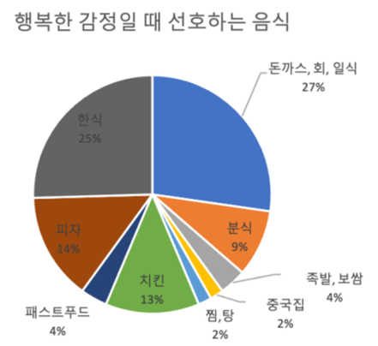
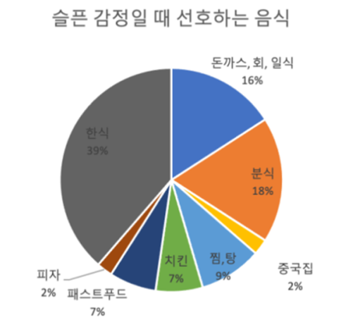
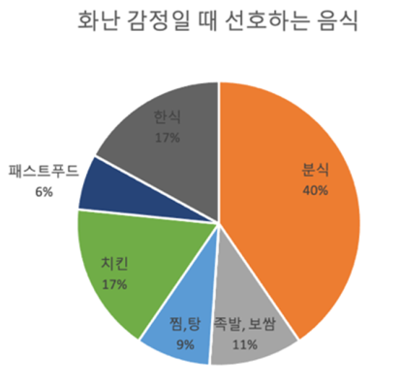
논문 & 설문조사
<지각된 감정이 음식 선호와 레스토랑 선택에 미치는 영향, 이은영, 2008, 이화여자대학교>
기쁨 | 슬픔 | 즐거움 | 분노 | 편안함 | 우울
피자와 스파게티 | 찌개 및 백반 | 피자와 스파게티, 분식 | 매운 음식, 분식, 찜 및 볶음류 | 찌개 및 백반 | 초콜릿, 음료, 술,아이스크림
<2030대 남녀 60명을 대상으로 감정에 따른 음식 선호도 조사 >
8개의 감정(행복, 슬픔, 화남, 놀람, 경멸, 역겨움, 공포, 무표정) 중 논문과 일치하는 감정(행복, 슬픔, 화남)에 대한 결과
행복, 슬픔, 화남의 감정에 대해 논문과 설문결과를 비교해보니 특정 감정을 느낄 때 비슷한 음식을 선호한다는 결과를 얻음.
-> 감정에 따라 선호하는 음식이 있음을 확인할 수 있다

Slide 7
여러 논문과 설문조사 결과를 살펴보았을 때,
감정에 따른 음식추천으로
긍정적인 감정은 극대화하고, 부정적인 감정은 최소화하고자 한다.
따라서, 사람의 감정을 분석하고, 분석결과를 기반으로
음식을 추천하는 프로젝트를 진행하고자 한다.
논문 & 설문조사
<지각된 감정이 음식 선호와 레스토랑 선택에 미치는 영향, 이은영, 2008, 이화여자대학교>
기쁨 | 슬픔 | 즐거움 | 분노 | 편안함 | 우울
피자와 스파게티 | 찌개 및 백반 | 피자와 스파게티, 분식 | 매운 음식, 분식, 찜 및 볶음류 | 찌개 및 백반 | 초콜릿, 음료, 술,아이스크림
<2030대 남녀 60명을 대상으로 감정에 따른 음식 선호도 조사 >
8개의 감정(행복, 슬픔, 화남, 놀람, 경멸, 역겨움, 공포, 무표정) 중 논문과 일치하는 감정(행복, 슬픔, 화남)에 대한 결과
행복, 슬픔, 화남의 감정에 대해 논문과 설문결과를 비교해보니 특정 감정을 느낄 때 비슷한 음식을 선호한다는 결과를 얻음.
-> 감정에 따라 선호하는 음식이 있음을 확인할 수 있다

Slide 8
프로젝트 주요기능 소개
1. 실시간 감정 분석 후 음식점 추천
> CNN VGG-13알고리즘, 논문 및 설문조사를 토대로 감정과 음식 매칭
2. 음식점 랭킹 순위
> DB에 있는 모든 음식점의 리뷰수 기준 상위 5개의 랭킹
3. 현 위치 기반 음식점 리스트 제공
> 카카오 지도 API 사용해 음식점 리스트를 제공

Slide 9




프로젝트 구조도
얼굴 미인식 시
일치
배달 앱 구현
감정 인식
감정 분석
위치기반 음식점 리스트 제공
Notes:
지각된 감정이 음식 선호와 레스토랑 선택에 미치는 영향

Slide 10

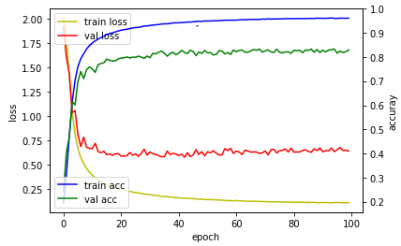
AI 모델
데이터 셋
FERPLUS
이미지 크기 : 48 X 48 -> 64 X 64 gray scale images
데이터 셋 : 28,709 training samples, 3,589 validation data, 3,589 test data
데이터셋 밑줄에 라벨링 -> 0: 중립 1: 행복, 2:놀라움 3:슬픔 4:분노 5:혐오 6:두려움 7:경멸
VGG NET 13
AI 모델 학습 정확도 및 Loss

Slide 11
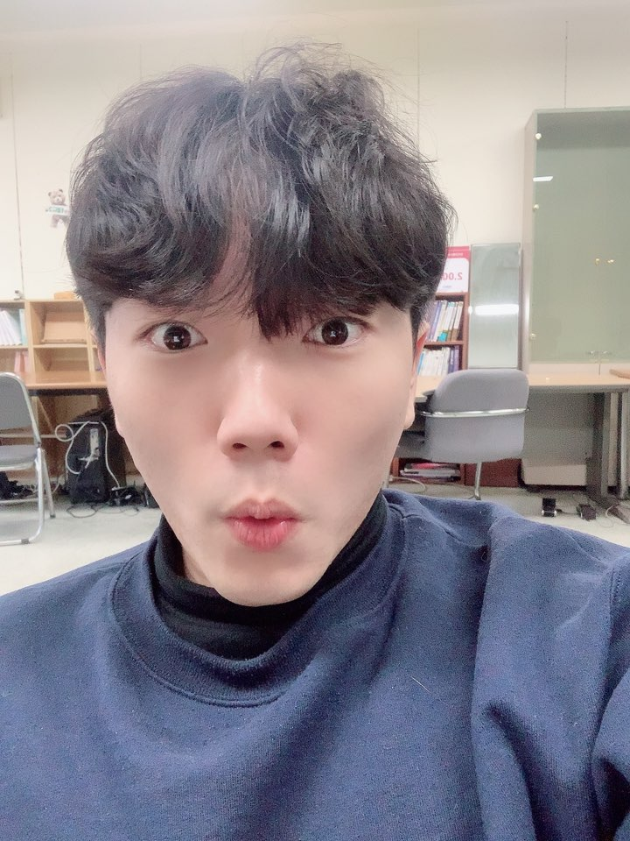
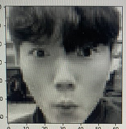
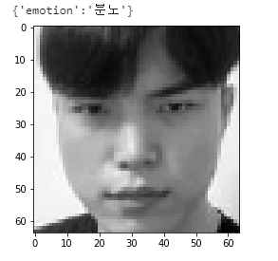
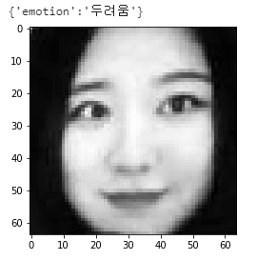
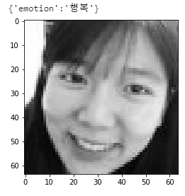

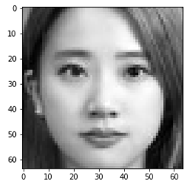
활용 기술
Face Detection
얼굴 감정 인식
Google Cloud Platform Vision Api로
사진 내 얼굴 이미지만 저장
0: 중립 1: 행복, 2:놀라움 3:슬픔 4:분노 5:혐오 6:두려움 7:경멸 전처리한 이미지를 Grayscale로 불러온 후 64,64 크기로 resize 한다. 이후 (1,64,64,1)로 크기를 reshape 한 후 감정을 예측한다
Notes:
지각된 감정이 음식 선호와 레스토랑 선택에 미치는 영향

Slide 12
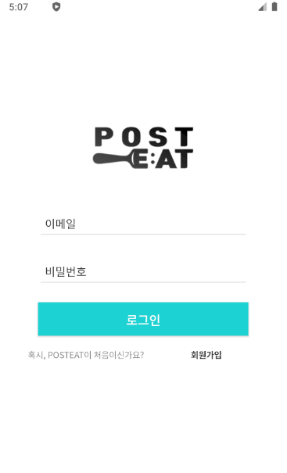
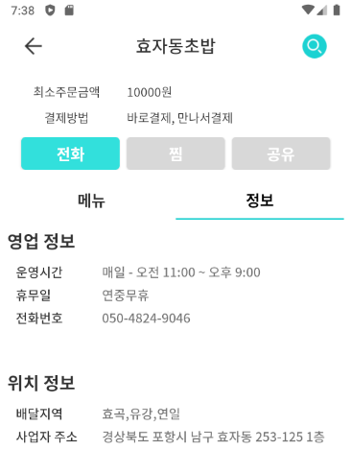


활용 기술
Android Studio이용한 앱 구현
Kakaomap API 활용
Notes:
지각된 감정이 음식 선호와 레스토랑 선택에 미치는 영향

Slide 13
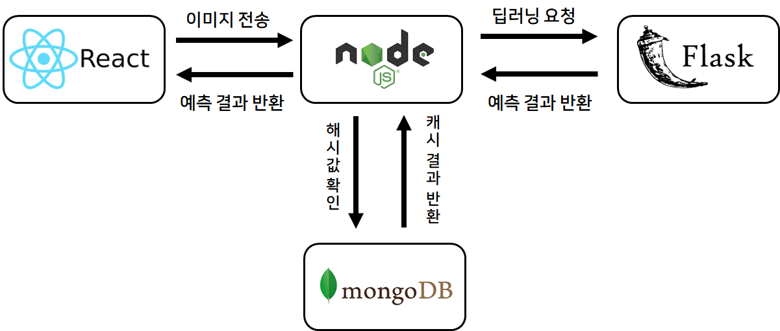





사용 프로그램 소개
데이터 송수신
Notes:
지각된 감정이 음식 선호와 레스토랑 선택에 미치는 영향

Slide 14
한계점
1. 음식점 데이터베이스 구현의 한계
기존 배달 앱은 가게 별 정보들을 직접 운영 회사에 제공하는 방식을 이용하기 때문에 데이터베이스 저장의 한계
-> 현재 포항공대 주변의 음식점 중 9개의 카테고리로 나누어 310개의 음식 데이터를 수집.
2. 음식 추천의 한계
감정 기반 음식 추천과 개인 정보, 개인별 음식 선호도를 고려한 하이브리드 추천 시스템 구현을 위한 데이터 부족
-> 감정 기반 음식 추천에 초점을 두어, 논문과 설문 조사 자료를 토대로 로직을 설계하고 음식점 리뷰 수를 반영한 순위 도출
3. 결제 시스템의 한계
기존 배달 앱의 경우 운영 회사에서 돈을 받아서 정산하는 시스템이기 때문에 현 상황에서 구현 어려움
-> 차선책으로 배달 앱과 유사한 방식으로 추천한 음식들 실제 구매 횟수 및 추천 서비스 구현으로 변경
Notes:
지각된 감정이 음식 선호와 레스토랑 선택에 미치는 영향

Slide 15
개선 방안
1. 음식점 데이터베이스 구현
직접 음식점들의 등록을 받아 음식점 데이터베이스를 구축해 나갈 계획
2. 음식 추천 개선
1) 감정 기반의 음식 추천 후 개인의 만족도 조사를 통해 추천 만족도 빅데이터를 형성
-> 타겟 층, 배달 메뉴 트렌드 파악해 정확도 개선
2) 개인 맞춤형 데이터를 제공하는 만큼 시간, 바이오 리듬 등을 고려한 알고리즘을 추가하여 정확도 개선
3. 결제 시스템 도입
아임 포트와 같은 무료 결제 연동을 통한 결제 시스템을 구축하여 서비스 확대
Notes:
지각된 감정이 음식 선호와 레스토랑 선택에 미치는 영향

Slide 16
기대효과
1
COVID-19 확산으로 비대면이 일상화되면서 집에서 안전하게 먹을 수 있는 배달음식 수요 증가에 따라 사용자 유입 예상
2
기존 배달 앱 기능에 ‘감정’이라는 차별점을 제공하여 음식 메뉴 선정에 새로운 기준을 부여할 수 있고 사용자의 흥미를 끌 것으로 기대됨
3
실제로 사용자가 먹은 음식이 사용자의 기분에 큰 영향을 미치므로, 추천된 음식을 주문해 먹음으로써 기분이 개선되는 효과를 누릴 것으로 예상
Notes:
지각된 감정이 음식 선호와 레스토랑 선택에 미치는 영향

Slide 17

시연 영상
Notes:
지각된 감정이 음식 선호와 레스토랑 선택에 미치는 영향

Slide 18
감사합니다

Slide 19
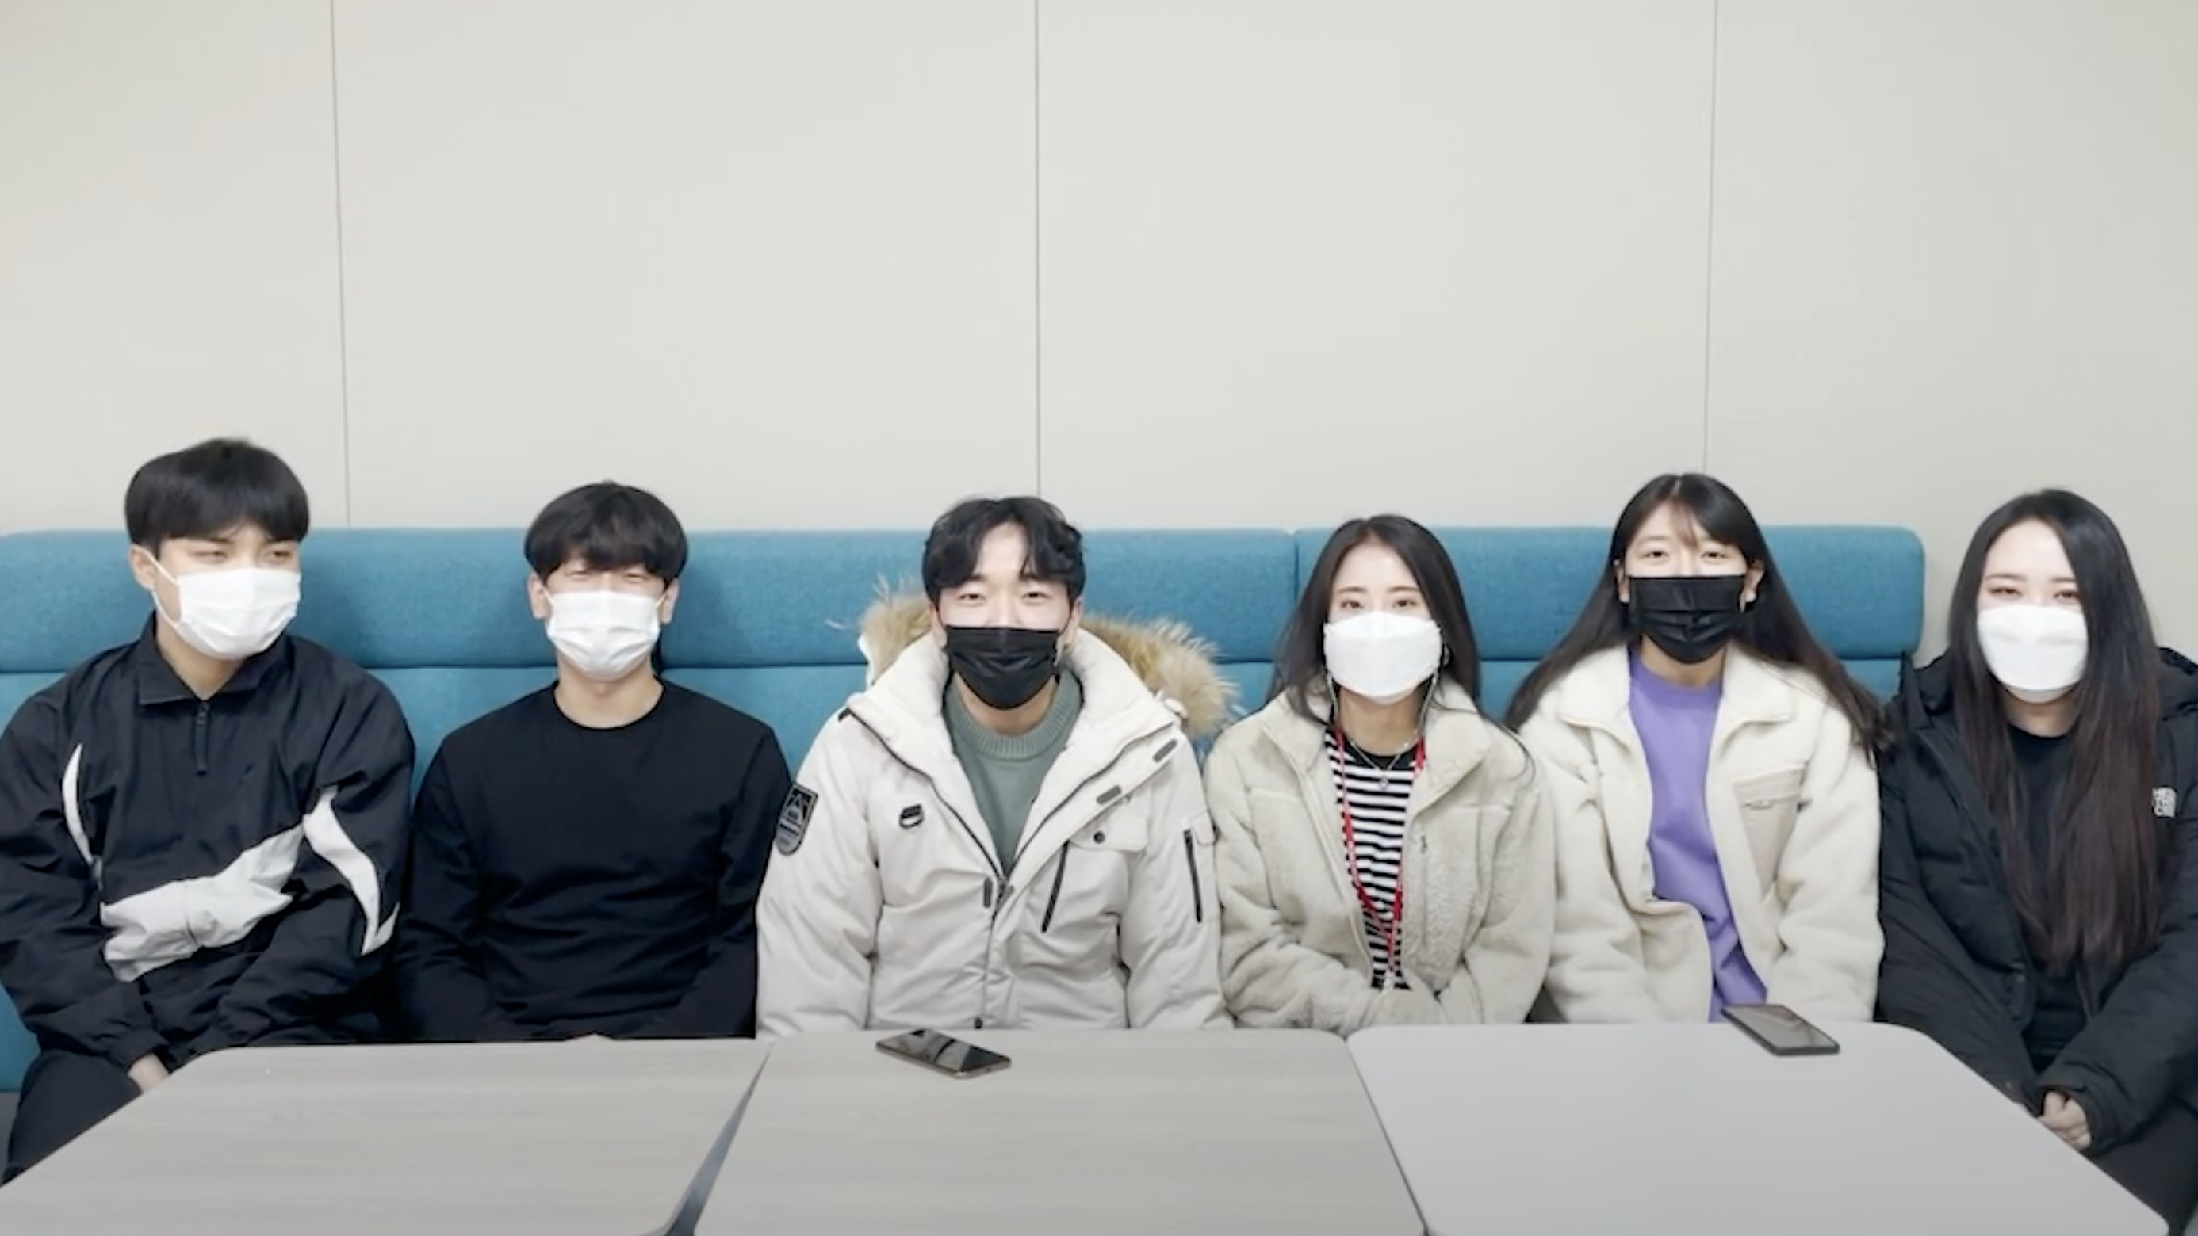
조원소개
양수환
한길영
노선호
성유기
김한솔
강민지

